Slide 1
《无线网络规划与优化》

Slide 2
理论篇
项目二： LTE无线网络规划

Slide 3
任务二：步入LTE网络规划
01
任务描述:
本任务介绍LTE覆盖规划、LTE容量规划以及LTE参数规划的内容。LTE覆盖规划是无线网络规划的核心内容，主要包括室外覆盖规划和室内覆盖规划。LTE容量规划是在覆盖规划结果基础上进行的，根据容量要求确定最终的目标基站数量和配置。LTE参数规划是无线网络规划的最后内容，主要涉及LTE小区ID规划、跟踪区TA、物理小区ID PCI、PRACH规划等。
学习目标：
熟悉覆盖规划的流程、链路预算、传播模型、网络覆盖要求。
熟悉容量规划的流程及容量规划工具。
掌握LTE小区ID规划、跟踪区TA、物理小区ID PCI、PRACH规划的原则。
掌握MapInfo软件在网络规划中的常规操作。
02

Slide 4
任务二：步入LTE网络规划
LTE覆盖规划
覆盖估算总体流程

Slide 5
任务二：步入LTE网络规划
LTE覆盖规划
覆盖估算的目的：从覆盖的角度计算所需基站的数量。
计算思路：基站数目=规划覆盖总面积/单基站的覆盖面积
LTE覆盖估算
规划初期确立建网目标：覆盖范围、覆盖概率、室内覆盖程度
规划覆盖目标
分上、下行，业务信道和控制信道；考虑发射端、无线环境、接收端参数
通过链路预算计算最大允许路损（MAPL）
根据传播模型计算小区覆盖半径
链路预算
上、下行，业务信道和控制信道分别计算，取最小值（找瓶颈）
最大允许路损
结合传播模型，由最大允许路损求覆盖半径；然后可得到单基站覆盖范围
覆盖半径
基站数目
规划覆盖面积与单基站覆盖面积之比就是基站数目

Slide 6
任务二：步入LTE网络规划
LTE覆盖规划
单基站覆盖面积计算
根据小区半径计算单个eNodeB覆盖区域的面积计算：
全向站型
定向站型(65度，三扇区)
 | 全向站 | 定向站（65度，三扇区）
站间距
面积
D=1.732R
D=1.5R
S=2.6R²
S=1.95R²
站型与面积的关系

Slide 7
任务二：步入LTE网络规划
LTE覆盖规划
自由空间传播模型
L：路径损耗；d：传播距离；f：工作频率
传播距离越远，路径损耗越大
电波的频率越高，路径损耗也越大

Slide 8
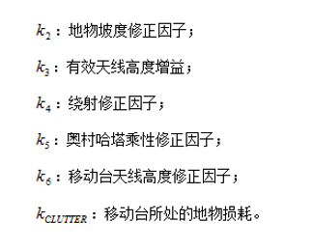
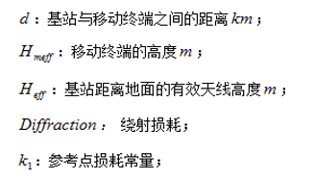
任务二：步入LTE网络规划
LTE覆盖规划
小区半径的获取
输入
传播模型
输出
最大允许传播损耗
小区半径
常用传播模型

Slide 9

任务二：步入LTE网络规划
LTE覆盖规划
1.1 LTE室外链路预算
链路预算是对一条通讯链路上的各种损耗和增益的核算。
确定允许的最大路径损耗
进而确定最大的小区半径
计算出满足覆盖需要的基站数量
什么是链路预算?
移动台
馈线损耗
天线增益
路径损耗
裕量
天线增益
馈线损耗
基站
下行链路
上行链路

Slide 10
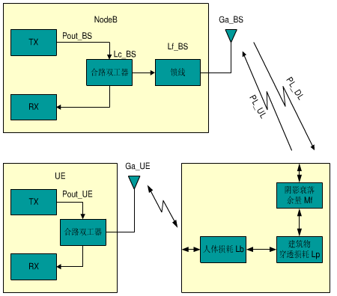
任务二：步入LTE网络规划
LTE覆盖规划
1.1 LTE室外链路预算
链路预算基本原理
链路预算通过对系统中前反向信号传播途径中各种影响因素进行考察，对系统的覆盖能力进行估计，获得保持一定通信质量下链路所允许的最大传播损耗（MAPL）。

Slide 11
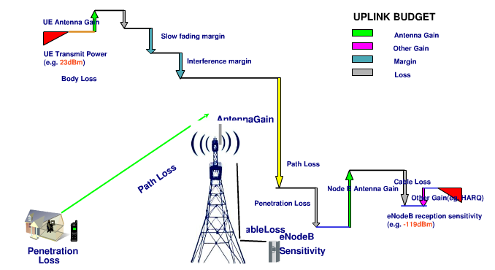
任务二：步入LTE网络规划
LTE覆盖规划
1.1 LTE室外链路预算
上行链路预算： PL_UL=Pout_UE+Ga_BS+Ga_UE-Lf_BS-Mf-MI-Lp-Lb-S_BS

Slide 12
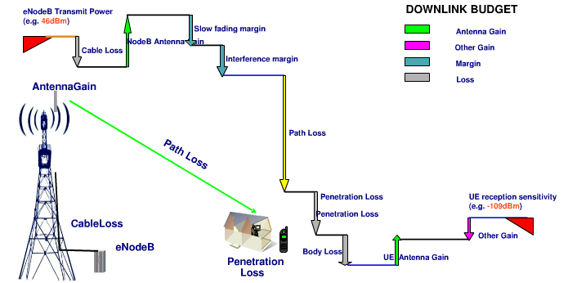
任务二：步入LTE网络规划
LTE覆盖规划
1.1 LTE室外链路预算
下行链路预算：PL_DL=Pout_BS-Lf_BS+Ga_BS+Ga_UE-Mf-MI-Lp-Lb-S_UE
下行的链路元素跟上行基本一致，下行负载因子和下行干扰余量的取值跟上行不同。

Slide 13
任务二：步入LTE网络规划
LTE覆盖规划
1.1 LTE室外链路预算
链路预算对比
2G GSM：固定配置计算，同容量无关
3G R4 TD-SCDMA：码道受限系统，同容量关系小
3G R5 HSPA：物理资源有限，同容量、干扰关系中等
4G TD-LTE：资源使用灵活，同业务、干扰相关性强
边缘速率
带宽、时隙配比
多天线模式
资源分配方式
ICIC
简单
复杂

Slide 14
任务二：步入LTE网络规划
LTE覆盖规划
1.2 LTE室内链路预算
覆盖估算开始
获取场景信息，得到配置参数
获取边缘覆盖场强
LTE室内覆盖链路预算流程描述：室内覆盖链路预算分成无线传播部分和有线分布系统两部分，典型的室内覆盖链路预算如图所示。
获取天线覆盖半径
天线布放
计算天线口功率
计算平层馈线长度及损耗
扇区设置
计算每扇区天线数量
计算主干馈线长度及损耗
第一步：覆盖指标确定；
第二步：天线覆盖半径确定；
第三步：分析传播模型；
第四步：确定各种场景下的天线口功率。
计算分配损耗
计算功率需求
基站功率
功率是否匹配
N
功率匹配
Y
覆盖估算结束

Slide 15
任务二：步入LTE网络规划
LTE覆盖规划
1.2 LTE室内链路预算
LTE可以提供多种业务，不同的区域类型要求提供不同的业务，不同的业务，其室内覆盖指标要求不一样，因此，要确定室内覆盖指标，首先要划分不同的业务覆盖区域类型，按对网络质量的要求，通常分为三类区域。
LTE室内覆盖指标确定
区域类型 | 场 景 | 边缘RSRP要求
一类区域（1024 kbps） | 高档娱乐场所、高档办公楼、高档酒店、大型商场、候机厅/展厅 | ≥ -105dBm
二类区（512kbps） | 一般娱乐场所、一般办公楼、一般酒店、一般商场 | ≥ -110dBm
三类区（128kbps） | 停车场 | ≥ -115dBm

Slide 16
任务二：步入LTE网络规划
LTE覆盖规划
1.2 LTE室内链路预算
LTE室内覆盖指标确定
室内覆盖边缘场强的确定需要同时考虑两个方面：
1）边缘场强应满足连续覆盖业务的最小接收信号强度（需要考虑所承载业务的接收灵敏度、不同场景的慢衰落余量、干扰余量、人体损耗等因素）；
2）应大于室外信号在室内的覆盖强度，即设计余量，其典型经验值为（5-8）dB（不同的场景要求会有差异，比如办公楼、酒店余量可以适当取大一些，相反停车场可以适当小一些）。

Slide 17
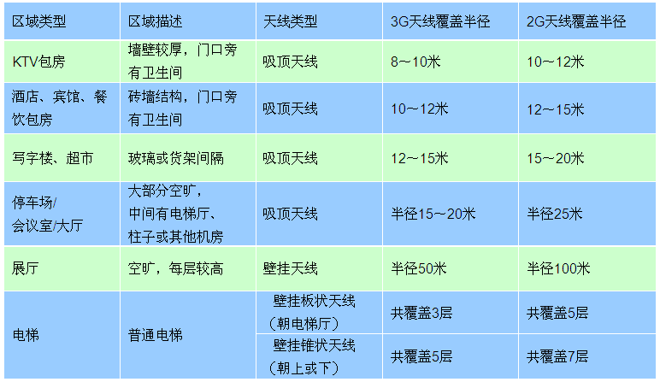
任务二：步入LTE网络规划
LTE覆盖规划
1.2 LTE室内链路预算
LTE室内覆盖半径确定
新建室内覆盖时，相同的室内覆盖场景，对于高频段系统，由于穿透损耗大，天线覆盖半径会比低频段的天线覆盖半径小，半径设置可以参考3G频段的覆盖半径。

Slide 18
任务二：步入LTE网络规划
LTE覆盖规划
1.2 LTE室内链路预算
计算天线口功率
计算天线口功率实例：
设天线覆盖半径10m，墙面损耗为15dB，工作频段为2300MHz，带宽20MHz，慢衰落余量取0dB（前面边缘覆盖场强已经考虑）,边缘RSRP要求≥ -105dBm。
ITU-R P.1238模型中N取28，模型公式如下：
则空间传播损耗PL=20log(2300)+28LOG(10)+15*1-28+0=82dB。
由于天线口单导频功率－PL≥ -105dBm，则：天线口单导频功率≥-105+82=-23dBm，即天线口总发射功率=天线口单导频功率+10lg(1200)=-23+31=8dBm。所以，天线口功率≥ 8dBm。
假设穿透2层墙，墙面损耗仍为15dB，其它条件不变，则天线口功率 ≥ 23dBm，已经超过电磁辐射安全标准15dBm。

Slide 19
任务二：步入LTE网络规划
LTE覆盖规划
1.2 LTE室内链路预算
根据有线分布系统损耗及天线口功率，就可以计算出基站发射功率。
室内覆盖系统有线部分的分布损耗是指从信号源到天线输入端的损耗，包括馈缆传输损耗、功分器耦合器的分配损耗、介质损耗（插入损耗）等。
有线分布系统损耗
分布损耗：分布损耗＝馈线传输损耗＋功分器/耦合器分配损耗＋器件插入损耗
100m的馈线的损耗
馈线类型 | 700MHz | 900MHz | 1700MHz | 1800MHz | 2.1GHz | 2.3GHz | 2.5GHz
LDF4 1/2" | 6.009 | 6.855 | 9.744 | 10.058 | 10.961 | 11.535 | 12.09
FSJ4 1/2" | 9.683 | 11.101 | 16.027 | 16.57 | 18.137 | 19.138 | 20.11
AVA5 7/8" | 3.093 | 3.533 | 5.04 | 5.205 | 5.678 | 5.979 | 6.27
AL5 7/8" | 3.421 | 3.903 | 5.551 | 5.73 | 6.246 | 6.573 | 6.89
LDP6 5/4" | 2.285 | 2.627 | 3.825 | 3.958 | 4.342 | 4.588 | 4.828
AL7 13/8" | 2.037 | 2.333 | 3.36 | 3.472 | 3.798 | 4.006 | 4.208

Slide 20
任务二：步入LTE网络规划
2. LTE容量规划
影响容量的因素
环境
A
设备性能
(系统带宽、发射功率、UE性能)
E
B
MIMO
影响因素
调度算法
D
C
干扰消除

Slide 21
任务二：步入LTE网络规划
2. LTE容量规划
2.1 LTE容量估算过程
容量估算的目的：从容量的角度计算所需基站的数目。
计算思路：
基站数目=网络总吞吐量需求/小区平均吞吐量
容量估算流程
基站数量
（结合基站配置）
网络总吞吐量需求
业务模型
话务模型
小区平均吞吐量仿真
覆盖仿真

Slide 22
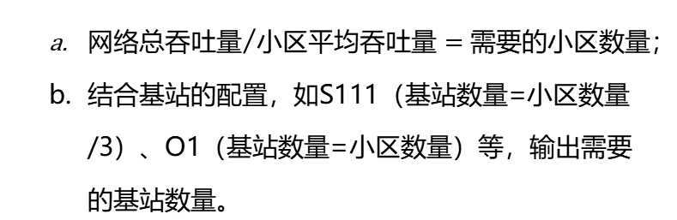
任务二：步入LTE网络规划
2. LTE容量规划
2.1 LTE容量估算过程
容量估算的最终目的是分析网络中的话务需求，确定需要的小区数量，根据基站的配置，从而得出基于容量要求的基站数量。
容量估算流程
A
B
分析网络中的话务需求
输出需要的基站数量
辅助当前网络的“业务模型”和“话务模型”，估算当前网络总吞吐量需求；
基于覆盖估算的结果进行仿真，仿真出单小区平均吞吐量；
${网络总吞吐量}/{小区平均吞吐量}=需要的小区数量$；
结合基站的配置，如S111（基站数量=小区数量/3）、O1（基站数量=小区数量）等，输出需要的基站数量。

Slide 23
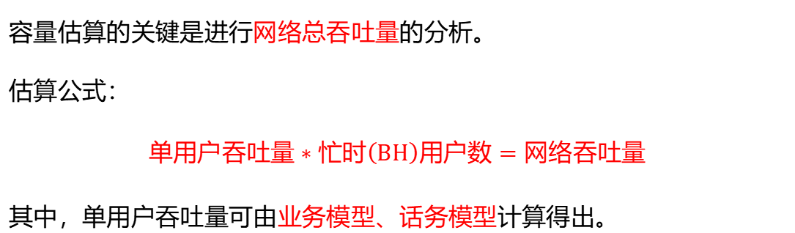
任务二：步入LTE网络规划
2. LTE容量规划
2.1 LTE容量估算过程
网络吞吐量分析
容量估算的关键是进行网络总吞吐量的分析。
估算公式：
$$单用户吞吐量∗忙时（BH）用户数=网络吞吐量$$
其中，单用户吞吐量可由业务模型、话务模型计算得出。

Slide 24
任务二：步入LTE网络规划
2. LTE容量规划
2.1 LTE容量估算过程
1）业务模型
业务模型是基于用户行为，分析每种业务类型的数据速率。
网络吞吐量分析
单用户LTE业务模型
参数 | 上行 |  |  |  | 下行
 | 承载速率（Kbps） | PPP连接时长（s） | PPP | BLER | 承载速率（Kbps） | PPP连接时长（s） | PPP | BLER
 |  |  |  |  |  |  | 占空比
 |  |  | 占空比
VoIP | 26.9 | 80 | 0.4 | 1% | 26.9 | 80 | 0.4 | 1%
视频电话 | 62.53 | 70 | 1 | 1% | 62.53 | 70 | 1 | 1%
视频会议 | 62.53 | 1800 | 1 | 1% | 62.53 | 1800 | 1 | 1%
网络游戏 | 31.26 | 1800 | 0.2 | 1% | 125.06 | 1800 | 0.4 | 1%
流媒体 | 31.26 | 3600 | 0.1 | 1% | 250.11 | 3600 | 1 | 1%
IMS信令 | 15.63 | 7 | 0.2 | 1% | 15.63 | 7 | 0.2 | 1%
网页浏览 | 62.53 | 1800 | 0 | 1% | 250.11 | 1800 | 0.1 | 1%
FTP文件传输 | 140.69 | 600 | 1 | 1% | 750.34 | 600 | 1 | 1%
Email | 140.69 | 50 | 1 | 1% | 750.34 | 50 | 1 | 1%
P2P文件传输 | 250.11 | 1200 | 1 | 1% | 750.34 | 1200 | 1 | 1%
PPP连接时长：每个会话中RRC连接时间长度
PPP占空比：RRC连接态下数据包传输时长/PPP会话持续时间长度
BLER：一次会话中统计的误码率

Slide 25
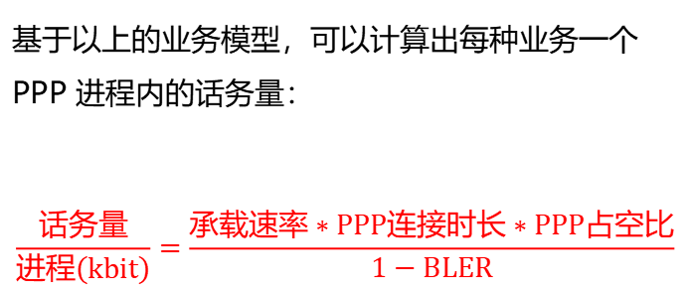
任务二：步入LTE网络规划
2. LTE容量规划
2.1 LTE容量估算过程
网络吞吐量分析
然后输出业务模型的分析结果
参数 | 上行 | 下行
 | 每进程话务量（kbit） | 每进程话务量（kbit）
VoIP | 869 | 869
视频电话 | 4421 | 4421
视频会议 | 113687 | 113687
网络游戏 | 11369 | 90950
流媒体 | 5684 | 864023
IMS信令 | 22 | 22
网页浏览 | 5684 | 22737
FTP文件传输 | 85265 | 454749
Email | 7105 | 11369
P2P文件传输 | 303166 | 909498
基于以上的业务模型，可以计算出每种业务一个PPP 进程内的话务量：
$$\frac{话务量}{进程（kbit）}=\frac{承载速率∗PPP连接时长∗PPP占空比}{1−BLER}$$

Slide 26
任务二：步入LTE网络规划
2. LTE容量规划
2.1 LTE容量估算过程
网络吞吐量分析
2）话务模型
结合单用户LTE业务模型分析结果和常规场景下用户行为情况，分析出单用户的话务模型。
业务渗透率：业务类型比例
BHSA：一次会话中统计的误码率

Slide 27
任务二：步入LTE网络规划
2. LTE容量规划
2.1 LTE容量估算过程
参考建议值
网络吞吐量分析
3）单用户吞吐量分析
基于前面的业务模型和话务模型，可以估算得到该模型下单用户的忙时平均吞吐量。
单用户吞吐量（Kbps）=【话务量/进程kbit*BHSA*业务渗透率 】*（1+峰均比）/3600
其中，峰均比的设置是用来满足PS业务的突发峰值。

Slide 28
任务二：步入LTE网络规划
2. LTE容量规划
2.1 LTE容量估算过程
因此，单用户吞吐量分析结果仿真如下表所示（以密集城区场景为例，其余场景同理可得）：
网络吞吐量分析

Slide 29
任务二：步入LTE网络规划
2. LTE容量规划
2.1 LTE容量估算过程
4）网络吞吐量
网络吞吐量=总用户数*单用户吞吐量
结合以上分析数据，可统计得出当前网络吞吐量结果，如下表所示：
网络吞吐量分析

Slide 30
任务二：步入LTE网络规划
2. LTE容量规划
2.1 LTE容量估算过程
小区平均吞吐量
小区平均吞吐量计算方法如图所示：
小区半径
SINR概率分布
MCS分布
小区平均吞吐量
在完成LTE无线网络覆盖规划后，根据小区半径、小区边缘SINR以及整个小区的SINR概率分布（仿真获取），可以计算出小区平均吞吐量。

Slide 31
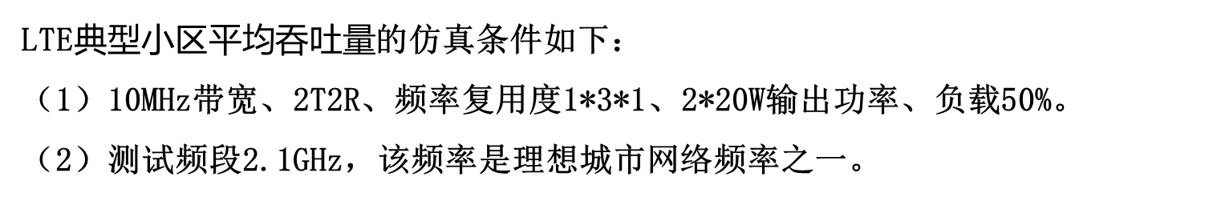
任务二：步入LTE网络规划
2. LTE容量规划
2.1 LTE容量估算过程
小区平均吞吐量
LTE$典型小区平均吞吐量$的仿真条件如下：
（1）10MHz带宽、2T2R、频率复用度1*3*1、2*20W输出功率、负载50%。
（2）测试频段2.1GHz，该频率是理想城市网络频率之一。
LTE典型小区MAC层仿真结果
需要将所获取的MAC层小区平均吞吐量转换成IP层（空口协议栈第三层）小区吞吐量，即单小区平均吞吐量（IP层）=单小区平均吞吐量（MAC层）乘以a乘以b乘以c，其中，a，b，c是空口协议栈第二层到第三层的开销，参考值分别为99.34%、99.34%、99.35%

Slide 32

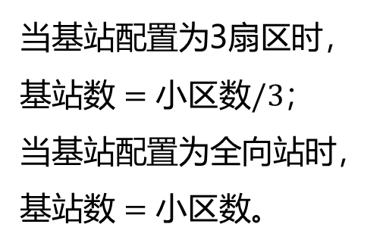
任务二：步入LTE网络规划
2. LTE容量规划
2.1 LTE容量估算过程
输出基站数量
结合LTE当前网络吞吐量、LTE典型小区平均吞吐量的结果，即可估算出所需的小区数量。
$$小区数=网络吞吐量/单小区平均吞吐量$$
当基站配置为3扇区时，$基站数=小区数/3$；
当基站配置为全向站时，$基站数=小区数$。

Slide 33
任务二：步入LTE网络规划
2. LTE容量规划
2.1 LTE容量估算过程
规模估算——基于覆盖与容量
根据覆盖确定需要的eNodeB数量
下行覆盖、上行覆盖→小区覆盖半径
计算eNodeB数量需求
根据用户容量确定需要的eNodeB数量
下行容量、上行容量→小区容量
计算eNodeB数量需求
二者之间取大者

Slide 34
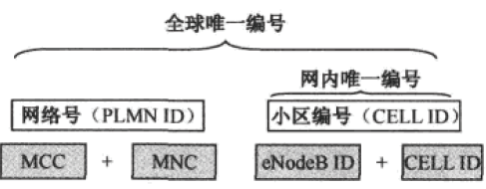
任务二：步入LTE网络规划
3. LTE参数规划
3.1 LTE小区ID
LTE小区标识主要由两部分组成：基站编号+小区编号
20bit的eNB ID+8bit的Cell ID
LTE的小区标识全网唯一，再加上网络号PLMN（MCC+MNC），就可以保证全球唯一（ECGI）。

Slide 35
任务二：步入LTE网络规划
3. LTE参数规划
3.1 LTE小区ID
ECGI = PLMN + Cell Identity
PLMN = MCC + MNC Cell Identity = eNodeB ID + Cell ID
参数解释：
ECGI ：E-UTRAN Cell Global Identifier
1、MCC是移动用户所属国家代号：占3位，取值范围0-999。
2、MNC移动网络码：占2~3位，取值范围0-999。
3、Cell Identity包含28bit信息，前20bit用于eNodeB ID，后8bit用于Cell ID。
eNodeB ID，取值范围0-1048575。用于在PLMN范围内唯一标识一个eNodeB，即在一个国家的一个运营商网络下保持唯一。规划时需要考虑不同运营商的实际情况进行，可分为小型网络，通用网络，大规模网络和共用网络等几种情况。
Cell ID在一个eNodeB ID中保持唯一即可，取值范围0~255。
Notes:
46008

Slide 36
任务二：步入LTE网络规划
3. LTE参数规划
3.2 LTE TA规划
跟踪区域标识
TAI唯一标识一个TA
TAI＝MCC+MNC+TAC
跟踪区
Tracking Area，简称TA，跟踪区类似于2G/3G里的位置区和路由区, 是LTE系统为UE的位置管理新设立的概念；是用来进行寻呼和位置更新的区域。
TA规划的目的主要是在LTE系统中尽量减少因位置改变而引起的位置更新信令。要确保寻呼信道容量不受限，同时对于区域边界的位置更新开销更小，而且要求易于管理。
跟踪区TA的大小取决于：寻呼负荷、位置更新的信令开销。
跟踪区编码
TAC(Tracking Area Code)，范围：0-65535。跟踪区的大小，即是一个跟踪区码TAC所覆盖的范围大小。

Slide 37
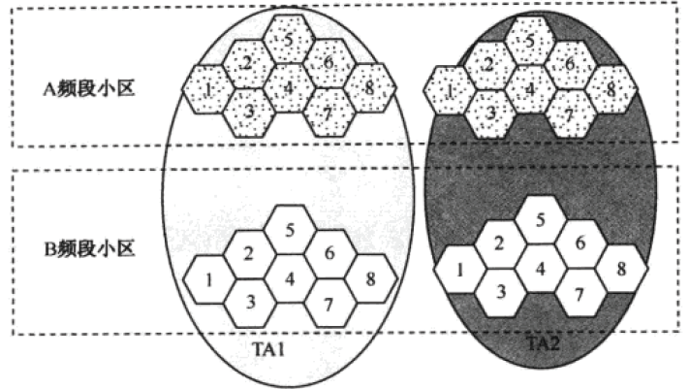
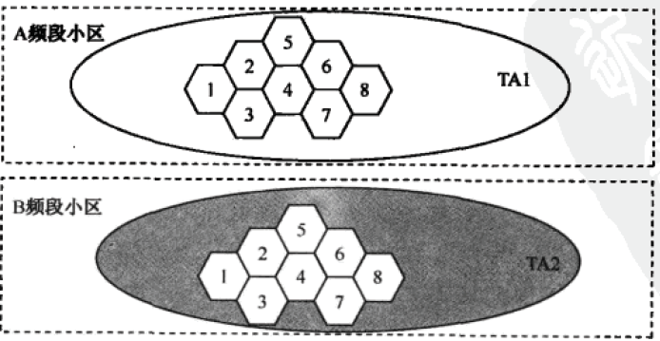
任务二：步入LTE网络规划
3. LTE参数规划
3.2 LTE TA规划
TA规划作为LTE网络规划的一部分，与网络寻呼性能密切相关。跟踪区的合理规划，能够均衡寻呼负荷和TA位置更新信令流程，有效控制系统信令负荷。
TA规划原则
1、区域连续、避免插花
2、利用地物、巧妙分割
3、不跨MME、归属唯 一
4、多个频段、两个思路
跟踪区规划应在地理上为一块连续的区域，避免和减少各跟踪区基站插花组网。如果跟踪区不连续或基站插花组网，会导致UE频繁进行跟踪区更新，增加信令开销，降低系统性能和用户体验。

Slide 38
任务二：步入LTE网络规划
3. LTE参数规划
3.2 LTE TA规划
TA规划作为LTE网络规划的一部分，与网络寻呼性能密切相关。跟踪区的合理规划，能够均衡寻呼负荷和TA位置更新信令流程，有效控制系统信令负荷。
TA规划原则
1、区域连续、避免插花
2、利用地物、巧妙分割
3、不跨MME、归属唯 一
4、多个频段、两个思路
利用规划区域山体、河流等作为跟踪区边界，减少两个跟踪区下不同小区交叠深度，尽量使跟踪区边缘更新成本最低。同时，TA划分尽量不要以街道为界，一般要求TA边界不与街道平行或垂直，而是斜交，避免产生乒乓效应的位置或路由更新。

Slide 39
任务二：步入LTE网络规划
3. LTE参数规划
3.2 LTE TA规划
TA规划作为LTE网络规划的一部分，与网络寻呼性能密切相关。跟踪区的合理规划，能够均衡寻呼负荷和TA位置更新信令流程，有效控制系统信令负荷。
TA规划原则
1、区域连续、避免插花
2、利用地物、巧妙分割
3、不跨MME、归属唯 一
4、多个频段、两个思路
寻呼区域不跨MME原则，如果跨越MME，可能会导致MME之间的信令交互增加，增加核心网的负荷和复杂度，同时也可能影响UE的位置更新和寻呼性能。

Slide 40
任务二：步入LTE网络规划
3. LTE参数规划
3.2 LTE TA规划
TA规划作为LTE网络规划的一部分，与网络寻呼性能密切相关。跟踪区的合理规划，能够均衡寻呼负荷和TA位置更新信令流程，有效控制系统信令负荷。
TA规划原则
1、区域连续、避免插花
2、利用地物、巧妙分割
3、不跨MME、归属唯 一
4、多个频段、两个思路
一是可以根据频段进行划分，即将不同频段的小区划分到不同的跟踪区，这样可以便于对不同频段的资源进行管理和优化；二是根据地理位置划分，不考虑频段因素，将地理位置相邻的小区划分到同一个跟踪区，这种方式更符合传统的区域划分思路，便于网络的规划和维护。

Slide 41
任务二：步入LTE网络规划
3. LTE参数规划
3.2 LTE TA规划
02
跟踪区划分应满足小区寻呼信道的容量要求并适当预留，跟踪区不宜跨越MME区域。
01
跟踪区划分应利用移动用户的地理分布和行为进行区域划分，减少跟踪区边缘位置更新。
03
跟踪区边界可以参考2G、3G位置区的边界，并结合TD-LTE需求进行调整，提高跟踪区规划的效率和质量。
跟踪区边界划分不宜以街道为界，不宜放在话务量较高的地方。
跟踪区边界不宜与街道平行或垂直。
在市区和城郊交界区域，宜将跟踪区的边界放在外围一线的基站处，而不宜放在话务密集的城郊结合部。
04
针对高速移动等跟踪区频繁变更的场景，可以通过TA List功能降低跟踪区更新的负荷。

Slide 42
任务二：步入LTE网络规划
3. LTE参数规划
3.3 LTE PRACH规划
PRACH是随机接入信道，主要用于随机接入过程中，LTE系统的随机接入作用包括：
随机接入的主要作用是获取上行同步，比如初始接入以及切换中。
在建立初始网络接入的时候，例如从RRC_IDLE状态过度到RRC_CONNECTED状态，随机接入还起到给UE分配一个小区唯一的标示符C-RNTI的作用。
LTE系统的随机接入过程有两种方式：基于竞争和基于非竞争方式

Slide 43
任务二：步入LTE网络规划
3. LTE参数规划
3.3 LTE PRACH规划
PRACH规划--基础概念和特性
PRACH
由CP、前导序列和保护间隔组成
LTE小区前导序列是由ZC根序列循环移位（Ncs）生成的
随机接入信道，每个扇区的PRACH需要提供64个接入前导给UE接入使用。
相邻的小区使用不同的逻辑根序列和循环移位来实现接入前导错开。
逻辑根序列
838个逻辑根序列，每个长度为839位。
一个逻辑根序列中的某一段就可以构成一个接入前导。
PRACH规划实际上是ZC根序列的规划，目的是为小区分配ZC根序列索引以保证相邻小区使用该索引生成的前导序列不同，从而降低相邻小区使用相同的前导序列而产生的相互干扰。
规划采用的Ncs值不宜过小，否则超过Ncs对应半径的用户将由于无法被识别出正确的前导码而导致无法接入。同时Ncs值不宜过大，即超过基站需要支持的接入半径，会造成基站的资源浪费。

Slide 44
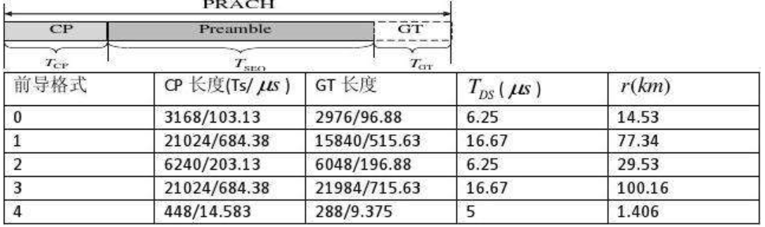
任务二：步入LTE网络规划
3. LTE参数规划
3.3 LTE PRACH规划
1）格式0用于正常小区覆盖；
2）格式1、3用于超远覆盖和UE高速移动场景；
3）格式2用于较大覆盖小区和UE快速移动场景；
4）格式4用于热点覆盖。
5）这5种格式均适用于TDD系统，但是FDD只能适用前4种。
PRACH格式

Slide 45
任务二：步入LTE网络规划
3. LTE参数规划
3.3 LTE PRACH规划
PRACH分配原则
PRACH根序列选择原则
（1）共站小区，邻区以及邻区的邻区之间根序列不同。
（2）复用根序列的小区之间尽量满足复用距离。
（3）高速场景选择循环偏移小的根序列。
高速场景循环偏移不宜过大，用于解决频偏造成的循环移位对峰值检测的影响，协议中给出了推荐值。

Slide 46


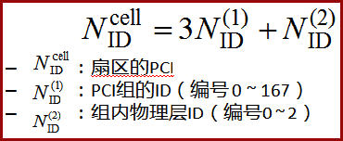
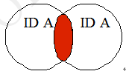




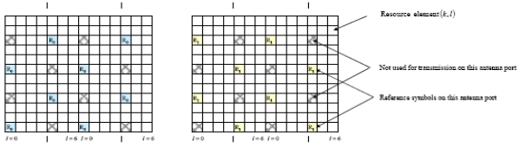
任务二：步入LTE网络规划
3. LTE参数规划
3.4 LTE PCI规划
PCI规划--基础概念和特性
LTE的物理小区标识（PCI）用以区分不同小区的无线信号，必须保证在相关小区覆盖范围内没有相同的PCI。
作用
数量
邻区影响
距离要求
模三要求

Slide 47
任务二：步入LTE网络规划
3. LTE参数规划
3.4 LTE PCI规划
PCI与ECGI的区别
对比项 | PCI | ECGI
作用 | 手机和无线接入网之间区别不同小区 | 网络侧区别不同基站的小区
含义和内容 | 同步过程使用的不同序列 | 先国家码、网络号、后基站、小区号
数量 | 504 | 认为有无数多个
是否复用 | 间隔一定距离，可以复用 | 全球唯一，不能复用

Slide 48
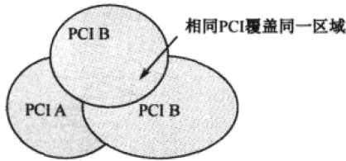
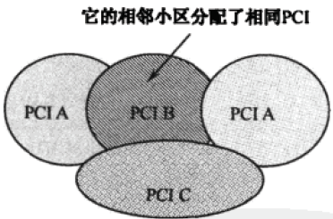
任务二：步入LTE网络规划
3. LTE参数规划
3.4 LTE PCI规划
PCI规划基本原则
PCI规划的目的就是为每个小区分配一个小区ID，确保同频同小区ID的小区下行信号之间不会互相产生干扰，避免影响终端正常同步和解码正常服务小区的导频信道。若PCI规划不合理导致PCI复用距离不够就会使一些非相关的导频信号产生干扰，在跟踪导频信号时会产生错误。如果错误发生在UE识别系统的呼叫过程中，就会导致切换到错误的服务小区，严重时甚至掉话。
PCI规划应注意以下原则：
1）避免PCI冲突。同频情况下，覆盖相同方向的相邻小区PCI错开；
2）对主小区有强干扰的其他同频小区，不能使用和主小区相同的PCI；
3）邻小区下行导频采用MOD3（MOD3:PCI 除以3取余数）错开；
4）邻小区上行导频序列组号采用MOD30错开；
5）需要考虑室内覆盖预留，多个城市需要考虑边界预留、对于可能
导致越区覆盖的高站，需要单独设定较大的复用距离等。

Slide 49
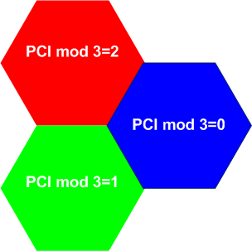
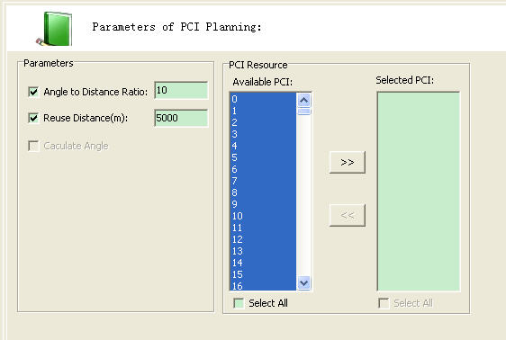
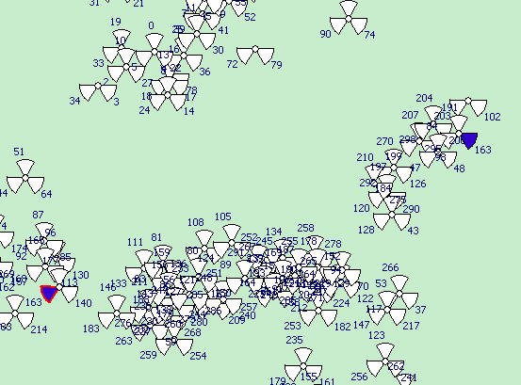
任务二：步入LTE网络规划
3. LTE参数规划
3.4 LTE PCI规划
PCI规划步骤
1）设定PCI复用层数和距离；
2）通过工具筛选不满足PCI复用条件的小区；
3）使用预留的PCI（PCI组）对不满足复用条件的小区进行替换；
4）调整完后，再次进行评估，确保满足要求。

Slide 50
任务二：步入LTE网络规划
3. LTE参数规划
3.5 邻区规划
邻区规划的目的在于保证在小区服务边界的手机能及时切换到信号最佳的邻小区，以保证通话质量和整网的性能。
一般按照如下原则进行分配：
1）地理位置上直接相邻的小区一般要作为邻区；
2）邻区一般都要求互为邻区；在一些特殊场合，可能要求配置单向邻区。
3）邻区适当原则。邻区不是越多越好，也不是越少越好。应该遵循适当原则。太多，可能
会加重手机终端测量负担。太少，可能会因为缺少邻区导致不必要的掉话和切换失败。
初始配置推荐在16个以内。
4）邻区应该根据路测情况和实际无线环境而定。尤其对于市郊和郊县的基站，即使站间距
很大，也尽量把要把位置上相邻的作为邻区，保证能够及时做可能的切换。

Slide 51

任务二：步入LTE网络规划
3. LTE参数规划
3.5 邻区规划
B
邻区规划的原则
邻近原则：如果两个小区相邻，那么它们要再彼此的邻区列表中。对于站点较少的业务区，可将所有扇区设置为邻区。
互易性原则：如果小区A在小区B的邻区列表中，那么小区B也要在小区A的邻区列表中。在一些特殊场合，处理孤岛覆盖时，为了减少掉话，只配置单向邻区。如当高层室内覆盖的窗口处，室外宏站小区的信号较强，为了避免UE重选到室外小区后发起呼叫后，往室内走时很可能会产生掉话，配置室外小区到室内的单向邻区，这样可以降低室外宏小区的负荷。
百分比重叠覆盖原则：确定一个终端可以接入的导频门限，在大于导频门限的小区覆盖范围内，如果两个小区重叠覆盖的区域比例达到一定程度（如20%），将这两个小区分别置于彼此的邻区列表中。
A
邻区的作用
用于指示终端更快地搜索相邻扇区的信号
用于系统自身的切换判决，以决定到底应该和哪个小区切换

Slide 52
任务小结
本次任务主要介绍了覆盖规划的流程、室内、外链路预算的方法，容量规划的流程和容量仿真工具，以及LTE小区ID规划、跟踪区TA、物理小区ID PCI、PRACH规划。
通过本任务的学习，应熟练掌握覆盖规划的思路，室外上、下行链路预算的区别，室外和室内覆盖规划的区别；熟悉容量规划的流程，掌握容量估算的思路和容量仿真工具。在参数规划阶段，应掌握LTE小区ID规划、跟踪区TA、物理小区ID PCI、PRACH规划原则与策略。

Slide 53
项目总结
通过本项目的学习，掌握了LTE无线网络规划设计思路，LTE网络覆盖规划、容量规划和参数规划的知识技能，可以在工作中完成 LTE网络室内室外相关规划、咨询、设计以及整体规划方案输出工作任务等等。

Slide 54
项目思考
TD-LTE 二、八天线的应用？
立体式网络架构和扁平式网络架构各自的优缺点？

Slide 55
拓展训练
调研要求：
熟悉高铁移动通信的业务特点。
了解高铁移动通信面临的问题挑战。
要求：
1、调研我国高铁场景下TD-LTE组网方案建设。
2、调研TD-LTE网络高铁场景下的设计与解决方案。
考核方式：
各学员通过调研、搜集网络数据等方式完成。
分组讨论：如何构建高铁场景下最佳DT-LTE组网方案。

Slide 56
谢谢！

